Slide 1
Aspek Kesehatan dan Penyediaan Air Bersih dan Air Minum
PERTEMUAN 11
Nayla Kamilia Fithri
Prodi Kesehatan Masyarakat
Fakultas Kesehatan Masyarakat

Slide 3
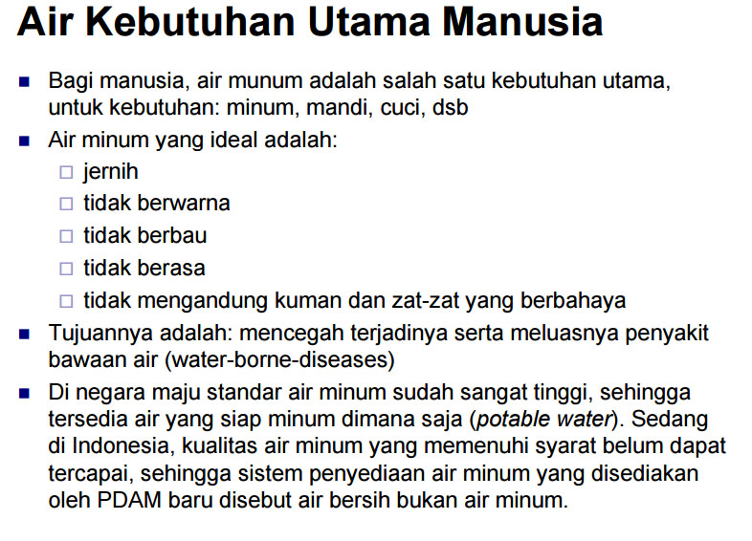

Slide 4
Rekreasi
Pemakaian domestik
Penelitian & IPTEK
AIR
Pemakaian industri
Peternakan/ Pertanian /Perikanan
Pengangkutan /Pelayaran

Slide 5
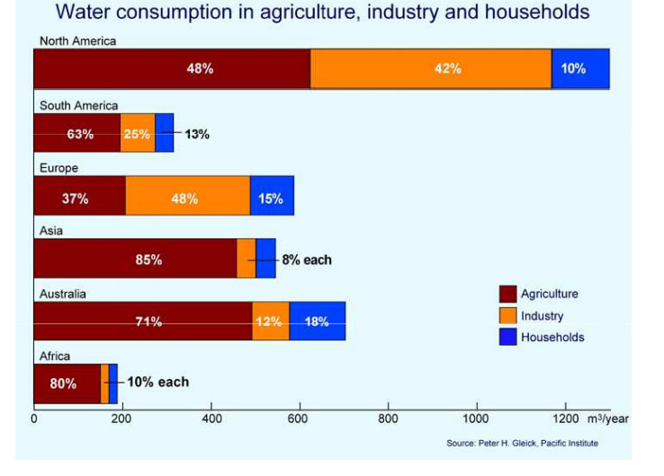

Slide 6
Peraturan Menteri Kesehatan Nomor 416 Tahun 1990 tentang syarat-syarat dan pengawasan kualitas air
Air adalah air minum, air bersih, air kolam renang, dan air pemandian umum

Slide 7
Peraturan Menteri Kesehatan Nomor 416 Tahun 1990 tentang syarat-syarat dan pengawasan kualitas air
Air bersih adalah air yang digunakan untuk keperluan sehari-hari yang kualitasnya memenuhi syarat kesehatan dan dapat diminum apabila telah dimasak.

Slide 8
Peraturan Menteri Kesehatan
Nomor 492 Tahun 2010 tentang persyaratan kualitas air minum,
Air minum adalah air yang melalui proses pengolahan atau tanpa proses pengolahan yang memenuhi syarat kesehatan dan dapat langsung diminum.

Slide 9
Sumber-Sumber Air
Air hujan, sumber utama air yang
sangat bersih dan terjadi pencemaran
saat berada di atmosfer
Air permukaan meliputi badan-badan
air seperti sungai, rawa, telaga dan
danau
Air tanah, air hujan yang meresap
kedalam tanah

Slide 10
Peranan air bagi kehidupan
Air merupakan komponen penting dalam kehidupan, semua jenis makhluk hidup memerlukan air untuk kelangsungan hidupnya.
Air digunakan untuk melarutkan berbagai jenis zat yang diperlukan oleh tubuh.Misalnya untuk melarutkan oksigen sebelum memasuki pembuluh darah yang berada disekitar alveoli.Disamping itu, transportasi zat – zat makanan dalam tubuh semuanya dalam bentuk larutan pelarutnya adalah air.
Bukan hanya bermanfaat bagi tubuh, air juga memainkan peran penting dalam kegiatan sehari-hari manusia seperti untuk mandi, cuci, kakus, kebersihan rumah, bercocok tanam, cuci kendaraan, wudhu, dll.

Slide 11
Fungsi Air Bagi Tubuh Manusia
1. Membentuk sel-sel baru, memelihara dan mengganti sel-sel yang rusak 2. Melarutkan dan membawa nutrisi-nutrisi, oksigen dan hormon ke seluruh sel tubuh yang membutuhkan 3.Melarutkan dan mengeluarkan sampah-sampah dan racun dari dalam tubuh kita 4.Katalisator dalam metabolisme tubuh 5.Pelumas bagi sendi-sendi 6.Menstabilkan suhu tubuh 7. Meredam benturan bagi organ vital 8. Penahan lapar 9. Mengurangi resiko terhadap beberapa macam penyakit

Slide 12
PENGARUH AIR TERHADAP KESEHATAN
Air sebagai penyebar mikroba pathogen
Air sebagai sarang insekta penyebar penyakit
Penyakit yang disebabkan kurangnya persediaan air bersih
Penyakit yang hospes sementaranya ada di air

Slide 13
Mekanisme Penularan Penyakit Melalui Air
Mekanisme penularan penyakit tersebut terbagi menjadi empat yaitu :
1. Mekanisme Waterborne
dimana penyakit yang ditularkan langsung
melalui air minum, dimana air tersebut
mengandung kuman patogen sehingga
menyebabkan yang bersangkutan menjadi
sakit. Contohnya : hepatitis, kolera.

Slide 14
2. Mekanisme Waterwashed
Penularan berkaitan dengan kebersihan umum dan
perseorangan. Pada mekanisme ini terdapat tiga
cara penularan yaitu : infeksi melalui alat,
pencernaan, kulit dan mata, penularan melalui binatang
pengerat.
3. Mekanisme Water-based
Penyakit yang ditularkan melalui mekanisme ini memiliki
bibit penyakit yang menjalani sebagian siklus hidupnya
berhubungan dengan air. Contohnya schistosomiasis.
4. Mekanisme Water-related insect vector
penyakit yang disebabkan oleh vektor yang sebagian atau
seluruh perindukannya berada di air. Yang termasuk
dalam kategori ini adalah filariasis, dengue, malaria

Slide 15
Persyaratan Air Minum
Peraturan Menteri Kesehatan
Republik Indonesia
Nomor 492 Tahun 2010
tentang persyaratan kualitas air minum.
Dapat ditinjau meliputi parameter fisika, kimia, mikrobiologi dan parameter radioaktivitas

Slide 16
Parameter Fisika
Bau, kekeruhan, rasa, suhu, warna dan jumlah zat padat terlarut
Parameter Kimia
Kimia Anorganik, Kimia Organik, Pestisida dan Insektisida

Slide 17
Parameter Mikrobiologi
E. Coli
Parameter Radioaktif
Sinar Alpha
Sinar Beta

Slide 18
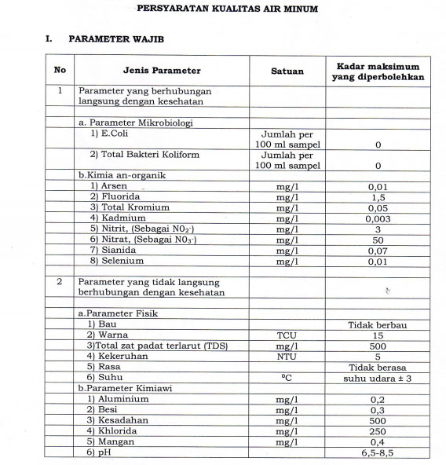

Slide 19
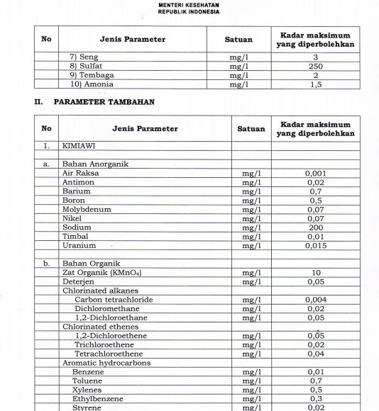

Slide 20
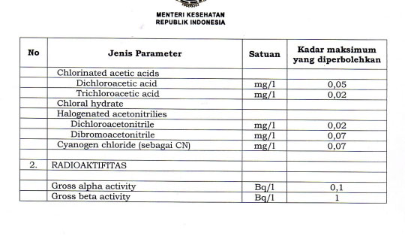

Slide 21
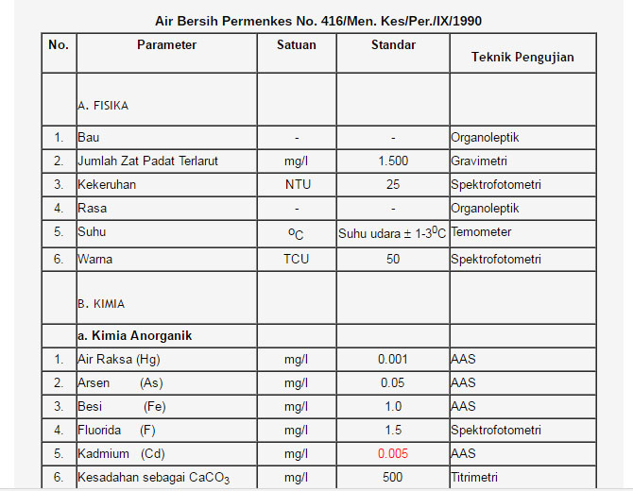

Slide 22
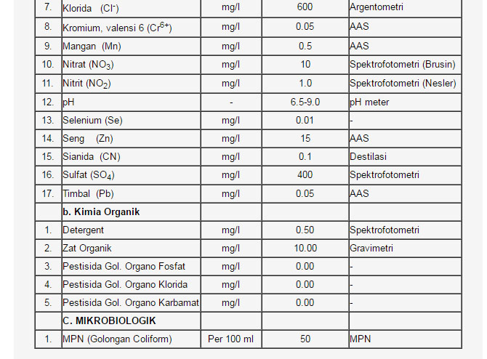

Slide 24
Pengolahan air
1. Pengolahan Secara Sederhana
Pengolahan secara alamiah dengan melakukan
penyimpanan.
- Pengolahan air dengan penyaringan
- Pengolahan air dengan menambahkan zat kimia
- Pengolahan air dengan mengalirkan udara
Pengolahan air dengan cara memanaskan air
(untuk air minum)

Slide 25
2. Pengolahan air berdasarkan
konsumennya.
- Pengolahan air minum untuk umum
- Pengolahan air minum untuk rumah tangga
3. Purifikasi Air
a. Purifikasi alamiah
b. Purifikasi buatan

Slide 26
TERIMA KASIH

